Slide 1

React.Js karkasas
Dėstytojas
Ernestas Rutkauskas
2 LYGIS
4 DALIS
React Hooks: “useEffect”, “useLayoutEffect”

Slide 2
Šiandien išmoksite
React.Js karkasas
01
React Hooks: “useEffect”, “useLayoutEffect”

Slide 3
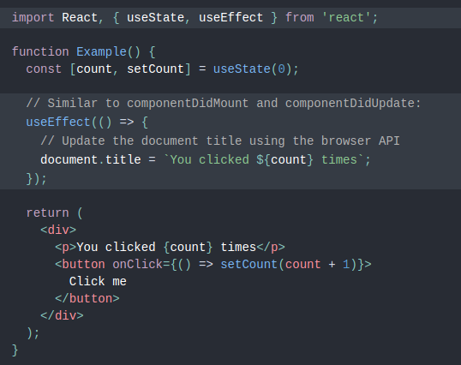
React Hooks: “useEffect”
React.Js karkasas
„useEffect“ leidžia atlikti šalutinius funkcijų komponentų efektus (funkcijas aprašytas “useEffect”) viduje:
sukūrus komponentą;
atnaujinus komponento “props” ir/arba “state;
panaikinus komponentą;

Slide 4
React Hooks: “useLayoutEffect”
React.Js karkasas
“useLayoutEffect” veikimas yra identiškas „useEffect“, tačiau jis suveikia sinchroniškai po visų DOM mutacijų.
Naudokite ”useLayoutEffect”, norėdami iškviesti “side effects” sinchroniškai.

Slide 5
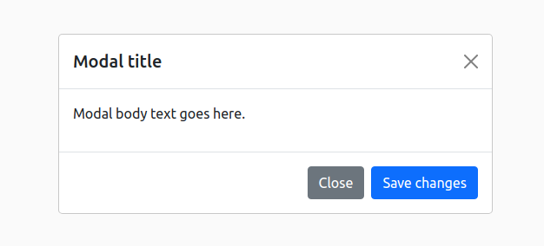
React.Js karkasas
Užduotis nr. 1
Atkurkite pateiktą “modal” komponentą.
“Modal” turi būti “reusable” ir atvaizduoti jam perduotą “Modal title” (neprivalomas) bei tarp “separator” brūkšnelių esantį turinį, kuris perduodamas, kaip “children”. “Overlay” (fono tamsumą), bus galima valdyti skaičiais (0-1), perduodant juos per “props”. “Modal” turi gebėti atsirasti paspaudus mygtuką ar kita kitą UI elementą.
Būtina panaudoti:
Portals
PropTypes
Reikalavimai:
Galimi props: “title”, “children”, “onClose”, “overlay”;
Dizainas: atitinka pateiktą.

Slide 6
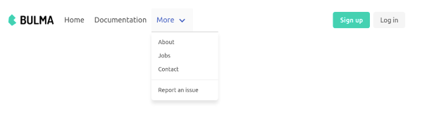
React.Js karkasas
Užduotis nr. 2
Atkurkite pateiktą “modal” navigacijos komponentą.
Logotipas matomas visuose puslapiuose, o užėjus pele ant “More” pasirodys “submeniu”, su papildomais puslapiais.
Logotpipas: https://bulma.io/images/bulma-logo.png Spalvos: #44D1B1 | #485fc7 | #4a4a4a

Slide 7
Naudinga informacija
React.Js karkasas
Dokumentacija
https://reactjs.org/docs/hooks-reference.html
Straipsniai
https://designcode.io/react-hooks-handbook-useeffect-hook
https://dev.to/nibble/what-is-uselayouteffect-hook-and-when-do-you-use-it-3lan
https://kentcdodds.com/blog/useeffect-vs-uselayouteffect
https://daveceddia.com/useeffect-vs-uselayouteffect/
https://dev.to/otamnitram/react-useeffect-cleanup-how-and-when-to-use-it-2hbm

